Slide 1
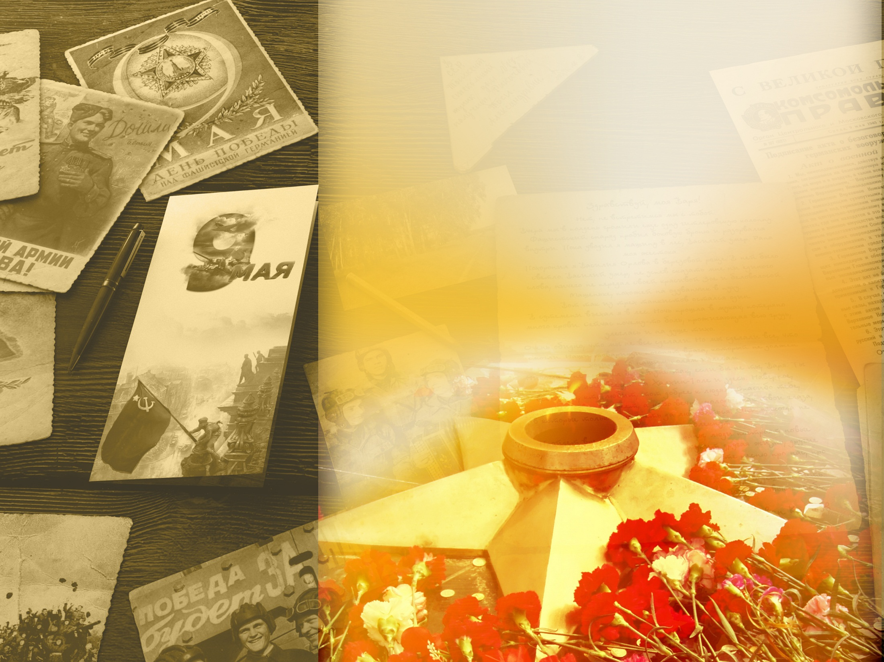
«Памятники
Великой Победы»
(Информационно – познавательный альбом)
ИСТОРИЯ ГОРОДА СВЕРДЛОВСКА В ГОДЫ ВЕЛИКОЙ ОТЕЧЕСТВЕННОЙ ВОЙНЫ (1941 – 1945гг.)
Памятники и Мемориалы Великой Отечественной войны
г.Екатеринбурга

Slide 2
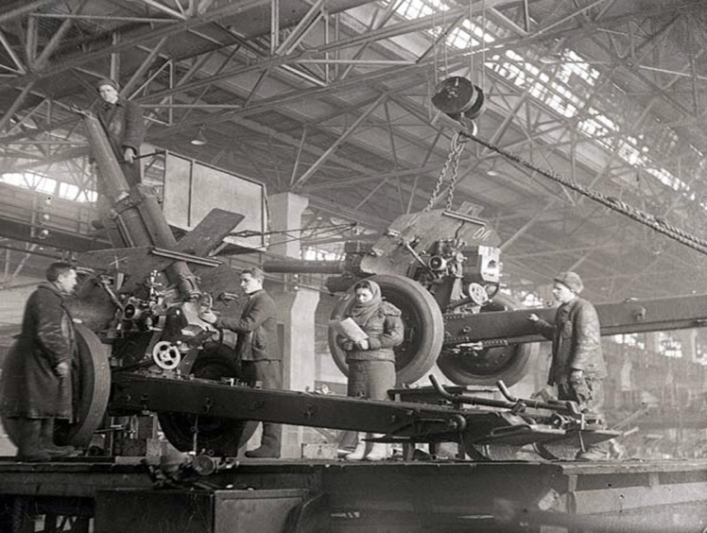
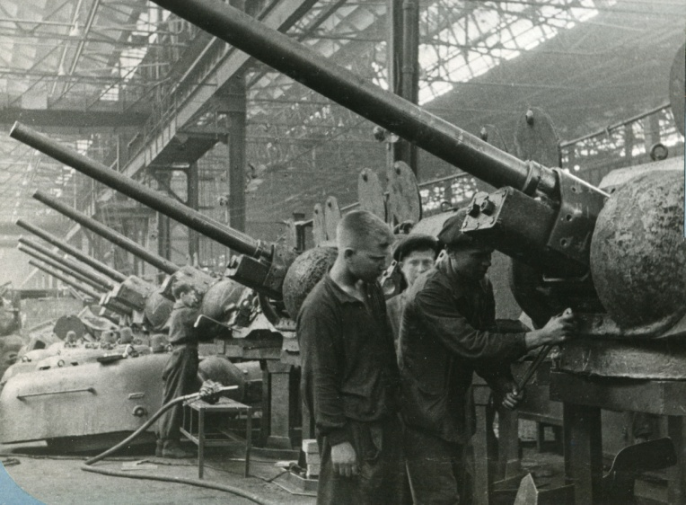
История города Свердловска в годы Великой отечественной войны
(1941-1945гг.)
С первых месяцев войны Свердловск стал одной из главных промышленных площадок страны. Сюда были эвакуированы более 700 предприятий из западных областей Советского Союза. Некоторые из них сливались с предприятиями того же профиля, другие становились предтечей новых отраслей свердловской промышленности. Не было таких видов военной продукции, которые не изготавливались на Урале. Всего за годы войны было изготовлено свыше 19000 бронекорпусов средних и тяжелых танков, а также самоходных артиллерийских установок; выпущено около 6000 единиц бронетанковой техники. И это не считая снарядов, патронов, автоматов. На Уралмашзаводе делали корпуса для тяжелых танков, гаубицы, позже — началось производство танков Т-34, СУ-85. На Уралмаше выпускалась самоходная установка — САУ СУ-122, которая сыграла большую роль в снятии блокады Ленинграда. Здесь же были спроектированы и выпущены сначала СУ-85 (они истребили большую часть немецких танковых войск), а в завершение войны — СУ-100 — очень эффективный истребитель танков.

Slide 3
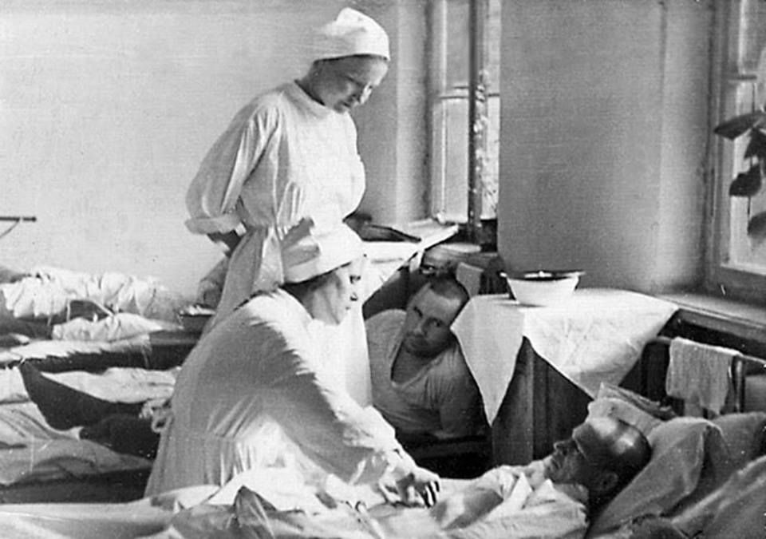
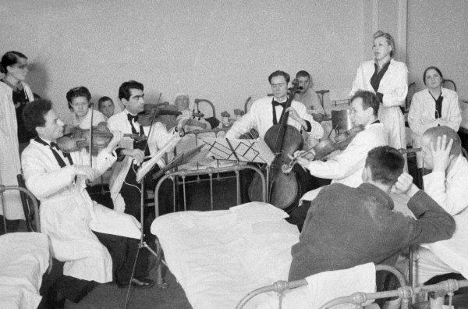
За период 1941–1945 годов в Свердловской области был развёрнут 161 госпиталь, 49 из них — в самом Свердловске. На Урал согласно принятой очерёдности лечения попадали самые тяжёлые раненые, требующие длительного пребывания под наблюдением врачей. Хотелось бы остановиться на том факте, что, когда началась война, поступило распоряжение освободить школу №80 под госпиталь и директор школы вместе с учителями и учениками, в двухдневных срок освободили школу, и подготовили здание под госпиталь, а сами переехали в школу №68. Свердловчане старались всячески поддержать раненых в госпиталях. Для них устраивали концерты и спектакли. За годы войны артисты Свердловской области дали более 20 000 концертов на фронте и в тылу.

Slide 4
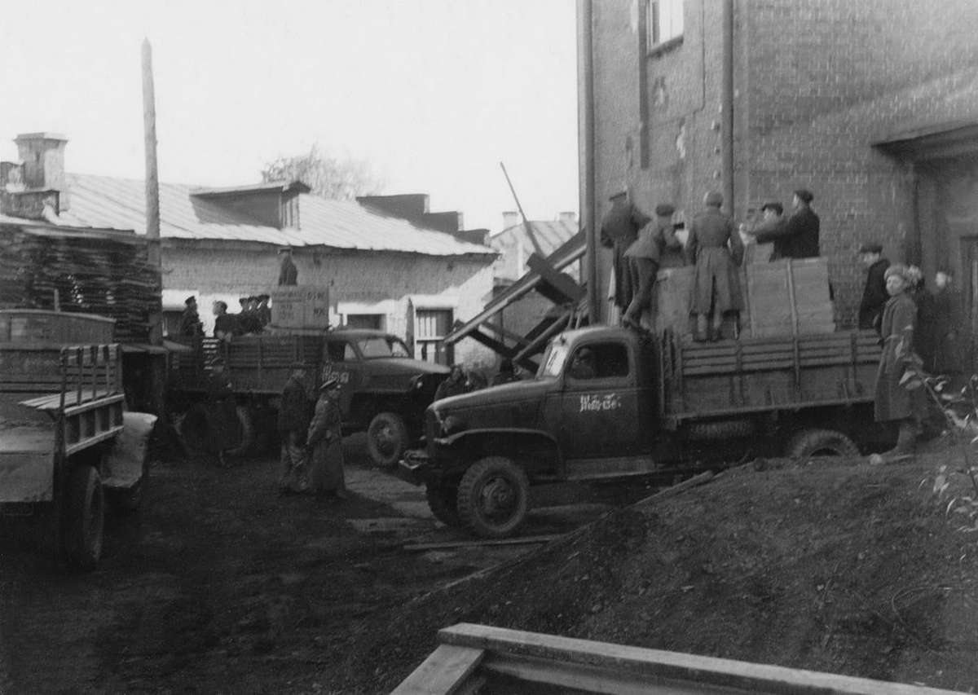
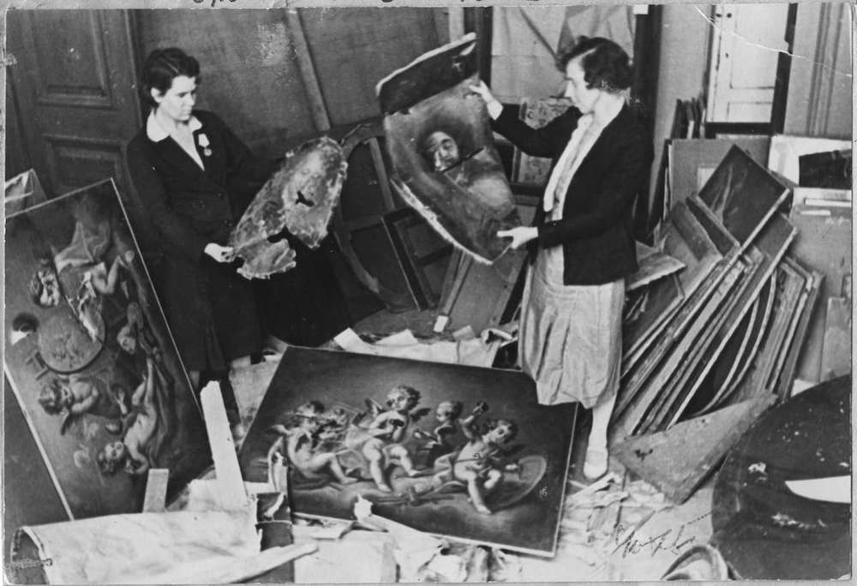
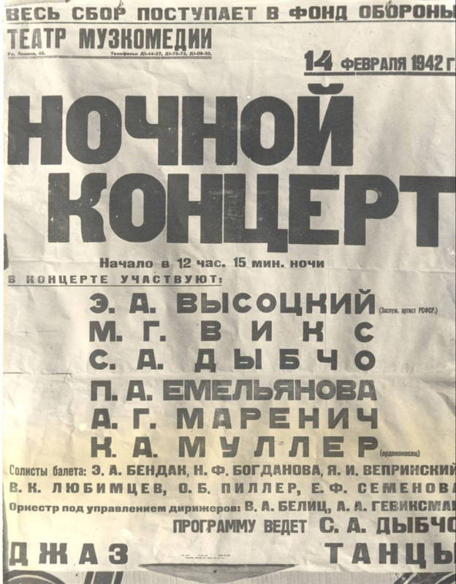
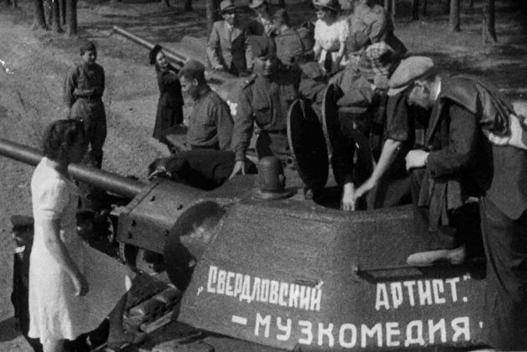
Культура и искусство. В годы войны Свердловск принял на хранение фонды Государственного Эрмитажа. Музейный фонд (1,2 миллиона экземпляров) вместе с научными работниками отправился в Свердловск, где его разместили на площадке музея ИЗО (на улице Вайнера). Сюда же были эвакуированы МХАТ имени А. П. Чехова и Центральный театр Красной армии.
К Свердловскому отделению союза писателей СССР присоединились Агния Барто, Фёдор Гладков, Евгений Пермяк, Мариэтта Шагинян, Лев Кассиль, Леонид Гроссман. В городе работали 40 членов Союза композиторов СССР, в том числе Тихон Хренников, Арам Хачатурян, Рейнгольд Глиэр, Дмитрий Кабалевский и другие. О росте культуры можно судить по анонсам в местных газетах: горожане могли слушать «Седьмую симфонию» Шостаковича, бывать на премьерах спектаклей, смотреть новинки кино.

Slide 5
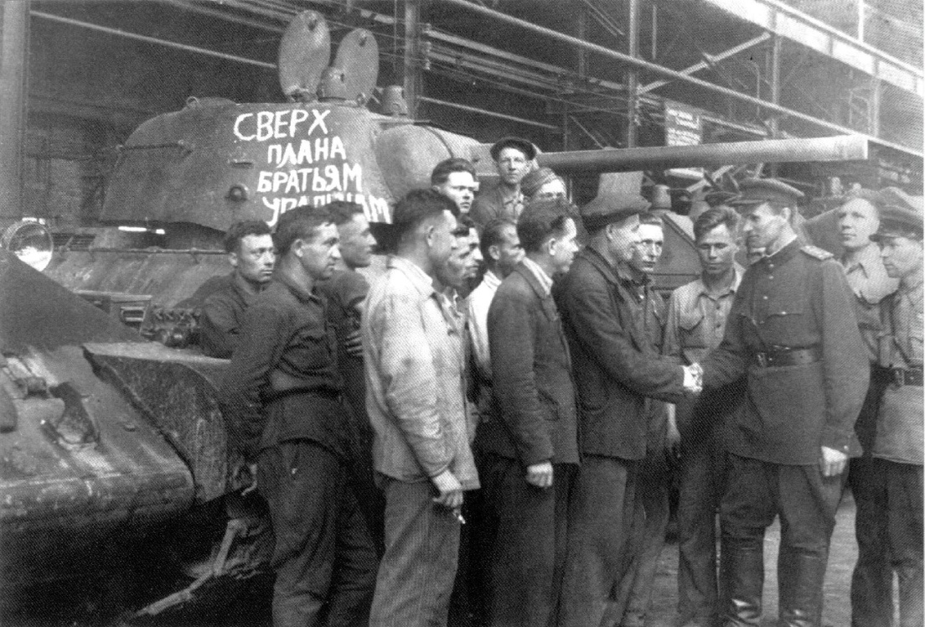
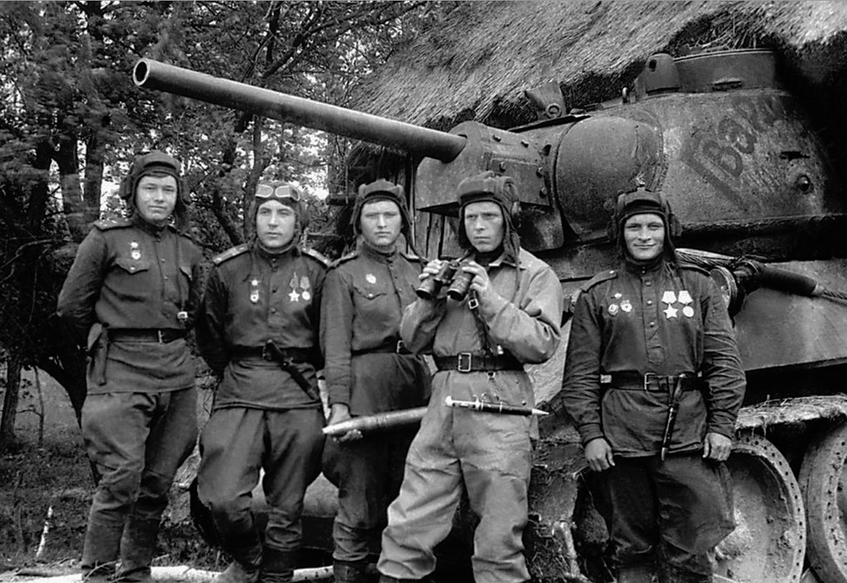
Одной из главных инициатив свердловчан в годы войны стало создание Уральского добровольческого танкового корпуса. Свердловчане, работая на пределе своих возможностей, по 12–14 часов в сутки, обязались перевыполнить план по выпуску военной продукции, трудились безвозмездно, чтобы оснастить будущий танковый корпус боевыми машинами и вооружить его. Одновременно по всему Уралу был организован сбор средств в фонд создания корпуса. Всего было собрано порядка 70 миллионов рублей. На эти деньги у государства были выкуплены боевая техника, обмундирование и вооружение. Уральский добровольческий танковый корпус стал единственным в мире крупным танковым подразделением, созданным на добровольные пожертвования граждан.

Slide 6
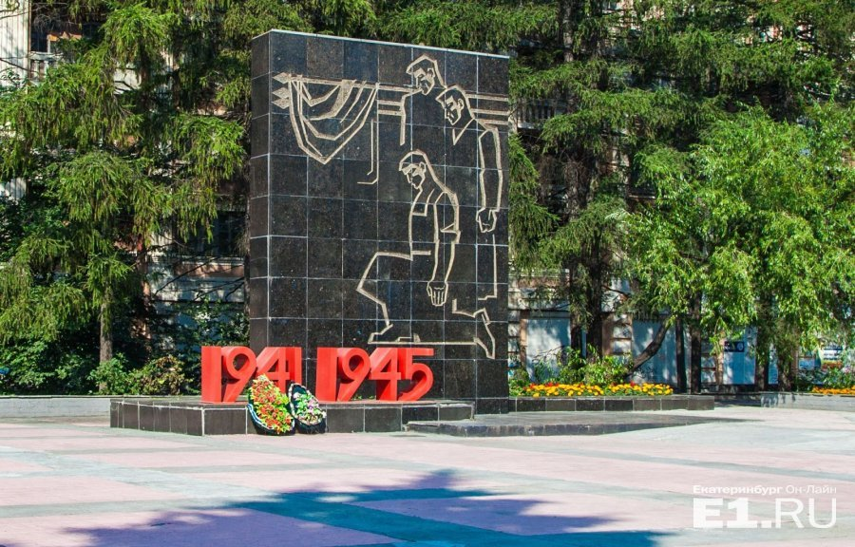
Памятники и Мемориалы
Великой Отечественной войны г. Екатеринбурга
Мемориалы
«Мемориал Уралмашевцам,
погибшим в годы Великой Отечественной войны»
Мемориал Уралмашевцам, погибшим в годы Великой Отечественной войны находится на территории площади Первой Пятилетки. Мемориал в честь Уралмашевцев, погибших в годы Великой Отечественной войны представляет собой большую стелу из черного мрамора, на которой выгравированы три фигуры рабочих с опущенными головами, один из них преклонил колено перед знаменем Победы. Перед стелой установлены крупные, красные цифры годов начала и конца войны. Здесь же установлены черные мраморные плиты с именами погибших Уралмашевцев. Мемориал установлен на возвышенной площадке, выложенной мраморными плитками. Вокруг памятника посажены плакучие ивы, которые обрамляют мемориал, создавая соответствующее месту настроение.

Slide 7
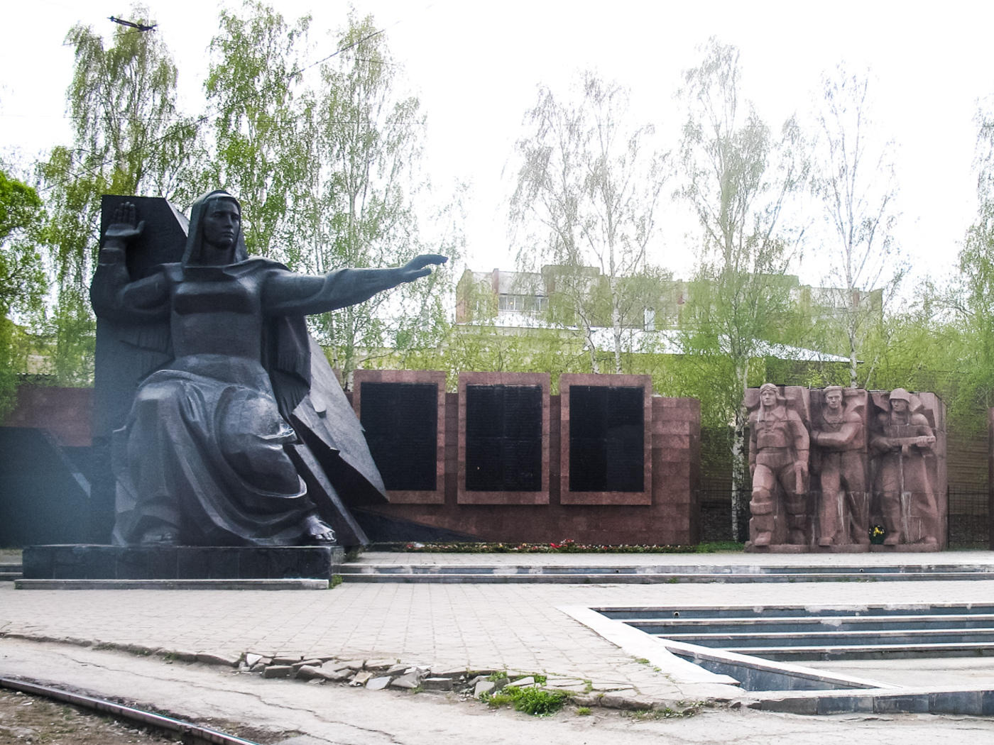
«Мемориальный комплекс воинам - визовцам, погибшим на фронте в годы Великой Отечественной войны»
Мемориальный комплекс войнам-визовцам, погибшим на фронтах в годы Великой Отечественной войны находится на площади Субботников. Он расположен в Верх- Исетском районе города Екатеринбурга. В 1976 году на площади Субботников воздвигнут Мемориальный комплекс в память о погибших на фронтах войны 1941-1945 годов жителей района, рабочих и служащих металлургического комбината. Памятник создан скульпторами: А. В. Рыбкиным; А. И. Бельдюжкиным; А. С. Новиковым.

Slide 8
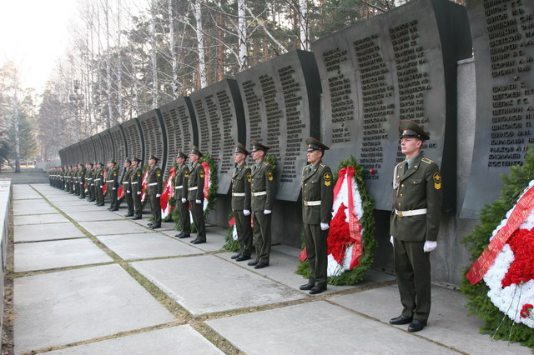
«Мемориал в память о воинах, умерших от ран в госпиталях города Свердловска в 1941-1945 годах» («Широкореченский Мемориал»)
Мемориал в память о воинах, умерших от ран в госпиталях города Свердловска в период 1941-1945 годов находится на Широкореченском кладбище города Екатеринбурга. В те годы город Екатеринбург назывался - Свердловск. В память о солдатах и офицерах Советской Армии, которые умерли в свердловских госпиталях, на Широкореченском кладбище в 1946 году установили стелу высотою 10,6 метра из черного полированного мрамора с памятной надписью: "Вечная слава героям, павшим за свободу и независимость нашей Родины".

Slide 9
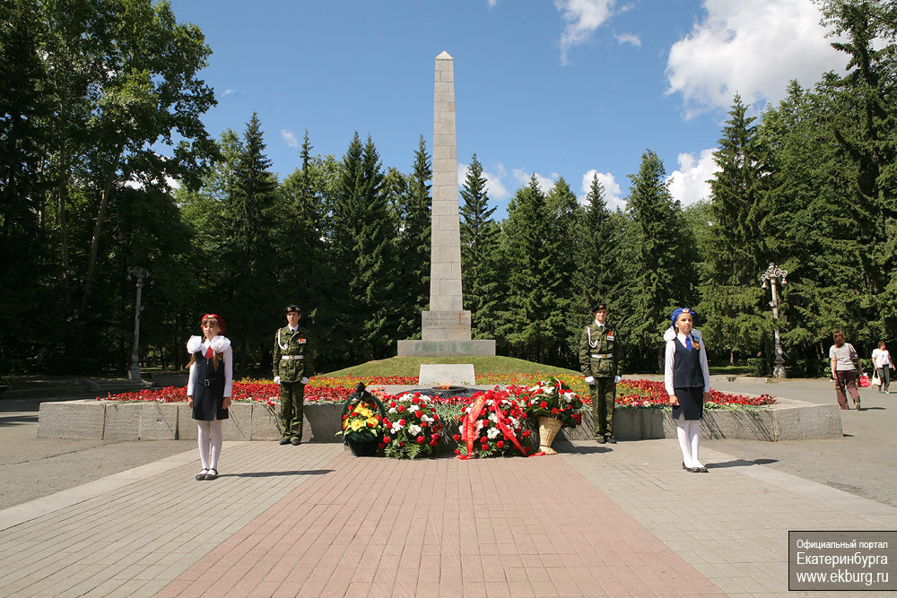
Мемориал «Вечный огонь»
Проспект Ленина начинается с площади Коммунаров, которая является символом героизма уральцев. В 1919 г. здесь захоронили в братской могиле погибших бойцов, убитых казаками атамана Дутова в ходе Гражданской войны. С 1957 г. горит Вечный огонь и установлен гранитный обелиск. 22 июня 2007 г. состоялась церемония принесения к Вечному огню земли с могил, погибших во время ВОВ уральцев и мест боев.
На мемориале насыпана земля из 12 областей России и Белоруссии, где шли ожесточенные бои.

Slide 10
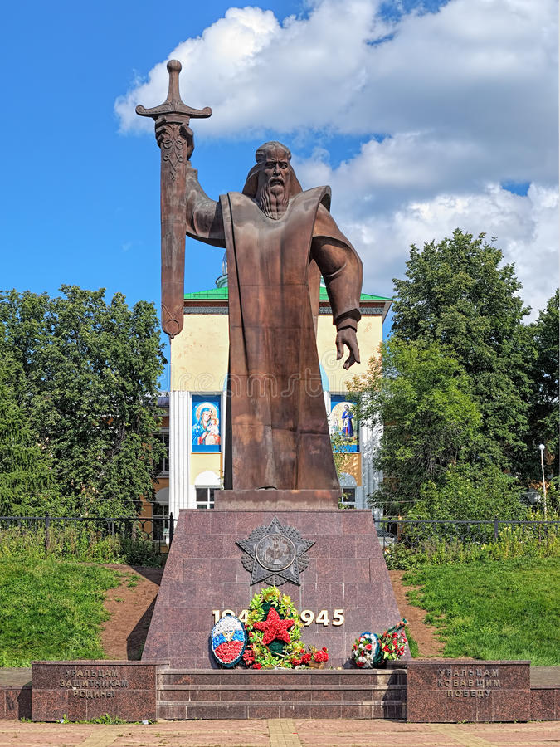
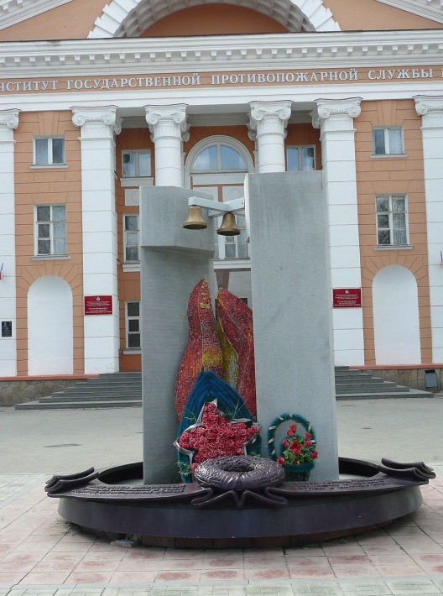
Памятники
Памятник «Седой Урал»
Памятник
«Героям-пожарным, погибшим в ВОВ»
В мае 2005 года на площади Обороны в Парковом микрорайоне Екатеринбурга в год 60-летия Великой Победы торжественно открыт памятник «Седой Урал». Монумент установлен на историческом месте, откуда свердловчане провожали на фронт своих родных и близких. Памятник посвящен ратному и трудовому подвигу уральцев всех поколений. Монумент выполнен известным екатеринбургским скульптором Георгом Геворкяном.
Памятник героям-пожарным погибшим в ВОВ в Екатеринбурге, установлен у главного корпуса Уральского института государственной противопожарной службы МЧС России, находящийся в городе Екатеринбурге на улице Мира, строение 22. В честь героически умерших воинов-пожарных, не вернувшихся с полей войны в 2004 году установили постамент около главного корпуса института противопожарной службы МЧС России.

Slide 11
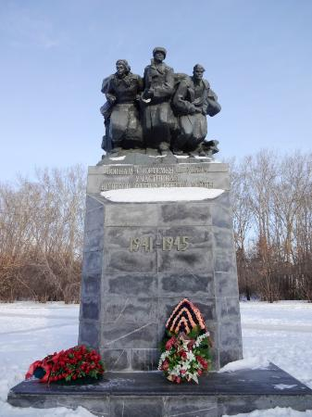
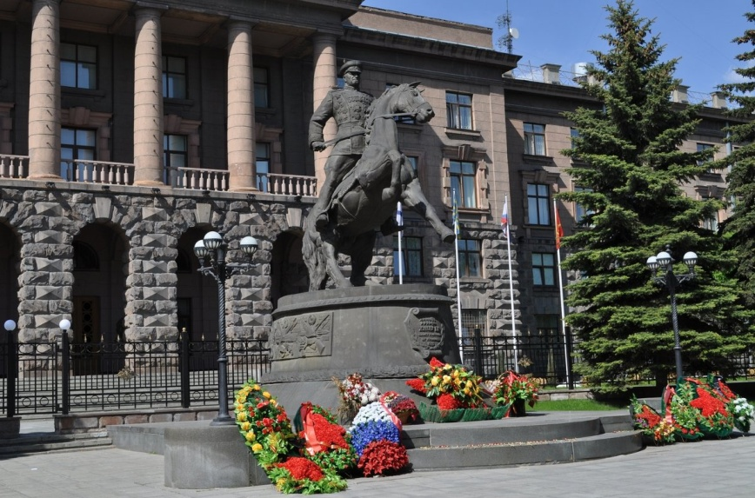
Памятник «Воинам-спортсменам Урала»
Памятник Г.К.Жукову
Памятник воинам-спортсменам Урала, участникам Великой Отечественной войны установлен на аллее Ледового Дворца Спорта в городе Екатеринбурге на улице Большакова, 90. Это единственный в своем роде памятник спортсменам, участникам войны 1941-1945 годов. С 1941 по 1945 года для нужд армии в спортивных организациях Свердловска и области по специальной программе было подготовлено два с половиной миллиона лыжников, обучено рукопашному бою свыше семьсот тысяч юношей, плаванию с боевым снаряжением - двести тысяч человек. Из спортсменов формировались специальные подразделения, которые выполняли особые задания на фронте и в тылу врага.
Памятник маршалу Жукову Георгию Константиновичу установлен на проспекте Ленина города Екатеринбурга перед зданием Штаба Приволжско - Уральского военного округа в 1995 году, к юбилею Победы. С 23 июня 1941 года Г. К. Жуков член Ставки Верховного Главнокомандования, с августа 1942 года первый заместитель наркома обороны СССР и заместитель Верховного Главнокомандующего, Сталина.

Slide 12
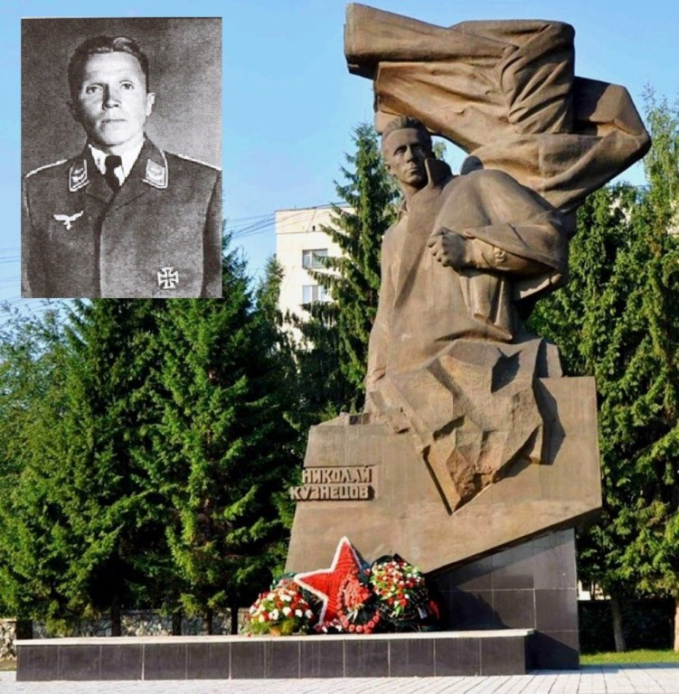
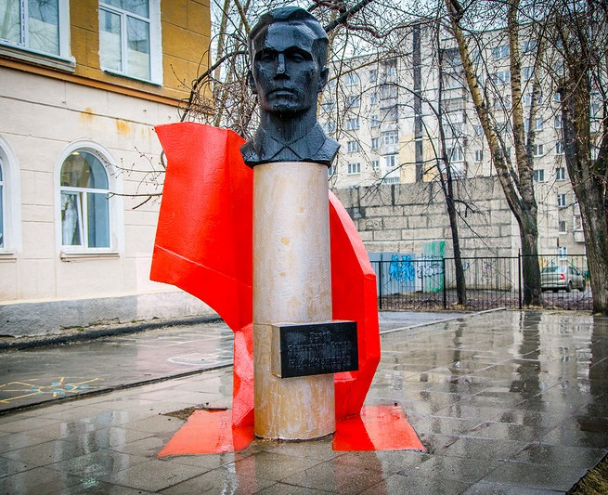
Памятник Герою Советского Союза
Н.И. Кузнецову
Памятник Герою Советского Союза Николаю Николаевичу Кузнецову установлен в непосредственной близости от бывшего Дома культуры Уральского завода тяжелого машиностроения (Уралмаша), ныне здание принадлежит Областному Дворцу народноготворчества. Николай Кузнецов был профессиональным разведчиком, который проявил свой талант в годы Великой Отечественной войны, за что был посмертно награжден высоким званием Героя Советского Союза. Памятник бывшему работнику завода, прославленному разведчику, герою был создан на средства, собранные коллективом завода и местными жителями. Авторами памятника являются скульпторы Г. Белянкин и В. Егоров.

Slide 13
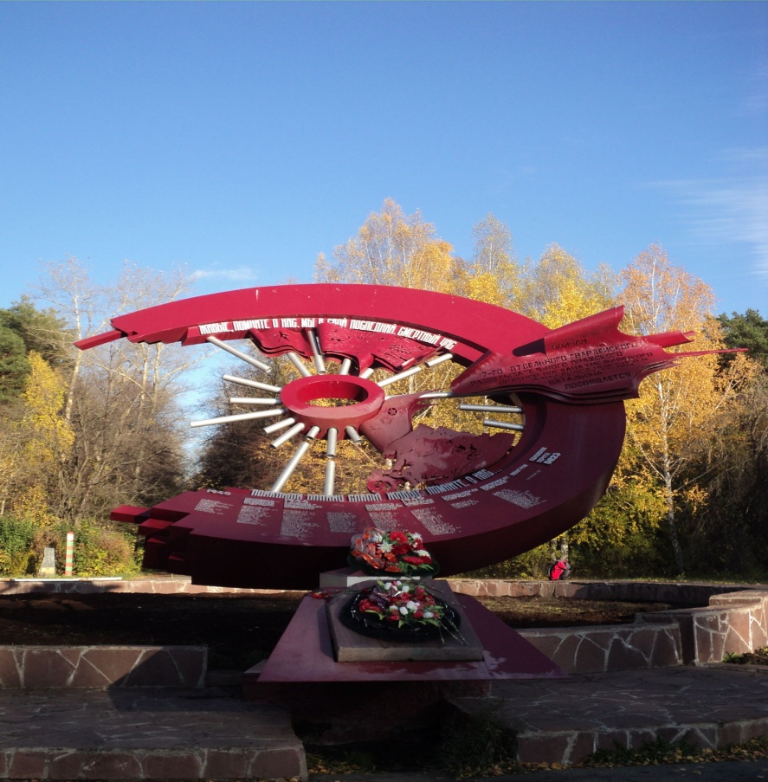
Памятник
«Воинам-мотоциклистам 7-го отдельного гвардейского разведывательного Пражского батальона»
Памятник воинам-мотоциклистам 7-го отдельного гвардейского разведывательного Пражского орденов Богдана Хмельницкого, Александра Невского и Красной Звезды батальона установлен на территории Центрального парка культуры и отдыха имени Маяковского в городе Екатеринбурге по адресу: улица Мичурина, 230. Памятник представляет собой колесо от мотоцикла, которое исковеркано взрывом. Спицы, по замыслу автора, символизируют лучи славы. Внутренний обод колеса служит дорогой, по которой мчится мотоцикл, а за ним идет бой. Внешний обод, служит памятной доской, на которой записаны 133 фамилии разведчиков и названия военных операций во время проведения, которых они погибли. Здесь также отображен адрес полевой почты батальона: «Полевая почта 51123». Это единственный в России памятник воинам-мотоциклистам.

Slide 14
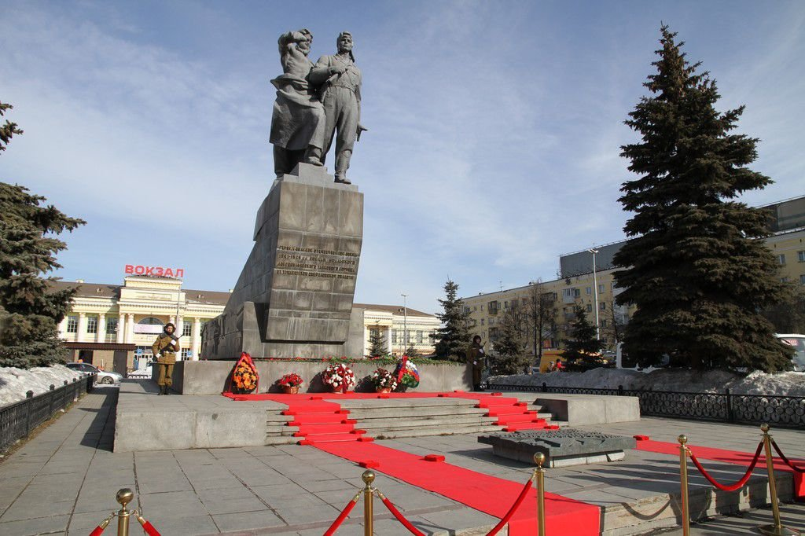
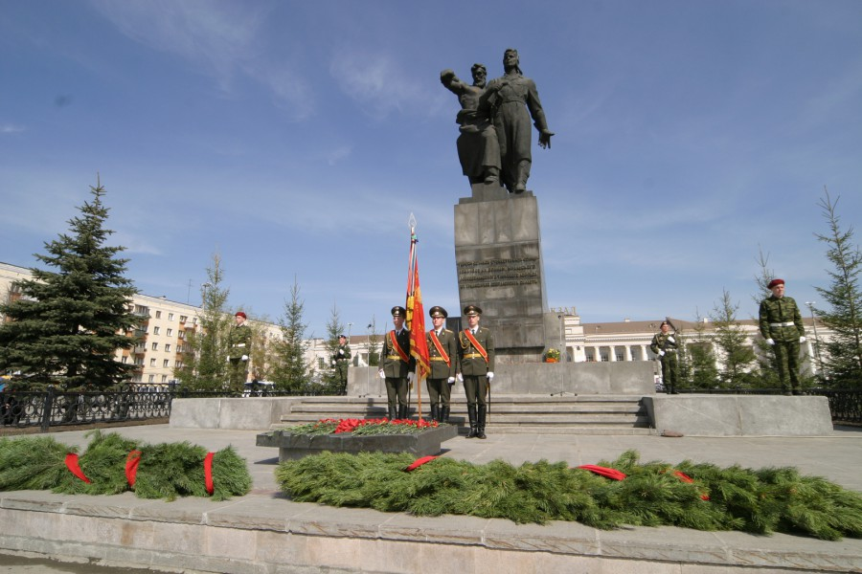
Памятник
«Воинам Уральского добровольческого танкового корпуса»
Памятник танкистам, воинам Уральского Добровольческого танкового корпуса находится на Привокзальной площади Железнодорожного района города Екатеринбурга. Авторы монумента: скульпторы В. М. Друзин и П. А. Сажин; архитектор Г. И. Белянкин. Уральский Добровольческий танковый корпус был создан в 1943 году по инициативе рабочих Свердловска, Челябинска и Перми. Все необходимое для нужд корпуса обмундирование и военная техника было приобретено на средства рабочих или изготовлено ими сверх плана. Среди огромного количества народа, обратившегося с просьбой о зачислении их в ряды добровольцев, проходил тщательный отбор кандидатов.

